Slide 1
Paragrafované znění II
Radim Boháč a Michal Tuláček
13. března 2024

Slide 2
Osnova
Obecně k paragrafovanému znění
Některé požadavky na obsah právních předpisů II

Slide 3
1. Obecně k paragrafovanému znění
legislativně technické požadavky
část sedmá LPV (čl. 25 až 75)
požadavky na právní předpis
členění
nadpisy
úvodní věty
některé požadavky na obsah
některé požadavky na obsah novely
citace

Slide 4
2. Některé požadavky na obsah PP II
Úvodní ustanovení
Závěrečná ustanovení
Zmocňovací ustanovení
Zmocnění k povolování výjimek
Přechodná ustanovení
Zrušovací ustanovení
Nabytí účinnosti a pozbytí platnosti

Slide 5
A. Úvodní ustanovení
čl. 48 LPV
musí mít normativní povahu
vymezení
rozsahu právní úpravy
předmětu právní úpravy
vymezení pojmů (spíše ne)
specifická pravidla týkající se předpisů Evropské unie

Slide 6
A. Úvodní ustanovení
právní předpisy Evropské unie
nařízení (přizpůsobení)
Tento zákon upravuje v návaznosti na přímo použitelný předpis Evropské unie^{x)}
směrnice (promítnutí)
Tento zákon zapracovává příslušné předpisy Evropské unie^{x)} a upravuje
nařízení i směrnice (přizpůsobení i promítnutí)
Tento zákon zapracovává příslušné předpisy Evropské unie^{x)}, zároveň navazuje na přímo použitelný předpis Evropské unie^{xx)} a upravuje

Slide 7
B. Závěrečná ustanovení
čl. 48 LPV
u technických předpisů
Tento zákon byl oznámen v souladu se směrnicí Evropského parlamentu a Rady (EU) 2015/1535 ze dne 9. září 2015 o postupu při poskytování informací v oblasti technických předpisů a předpisů pro služby informační společnosti.
společná ustanovení
účinnost

Slide 8
C. Zmocňovací ustanovení
čl. 49 LPV
náležitosti zmocnění
orgán, který prováděcí předpis vydá
vymezení konkrétních věcí, které mají být upraveny
rozsah, v jakém mají být upraveny
nelze vydat vyhlášku
v dohodě s jiným orgánem
po projednání s jiným orgánem
výjimečně lze společně dvěma orgány
umístění zmocňovacího ustanovení
průběžně a rovněž v závěrečné části ustanovení (nepoužívat)
pouze průběžně v textu předpisu
pouze v závěrečné části ustanovení

Slide 9
D. Zmocnění k povolování výjimek
čl. 50 LPV
zpravidla v rámci závěrečných ustanovení zákona
nemůže mít formu zmocnění k vydání prováděcího předpisu
musí být vymezen orgán, který je oprávněn výjimky povolovat, v kterých věcech a v jakém rozsahu a jakými základními kritérii se při rozhodování o výjimkách má řídit
v praxi zřídka

Slide 10
E. Přechodná ustanovení
čl. 51 LPV
typická přechodná ustanovení
právní vztahy vzniklé před účinností novely
čas pro přizpůsobení nové úpravě
právní režim běžících řízení
ustanovení orgánů
přechod práv na nástupce
další…
odkazy na právní předpisy
do / před

Slide 11
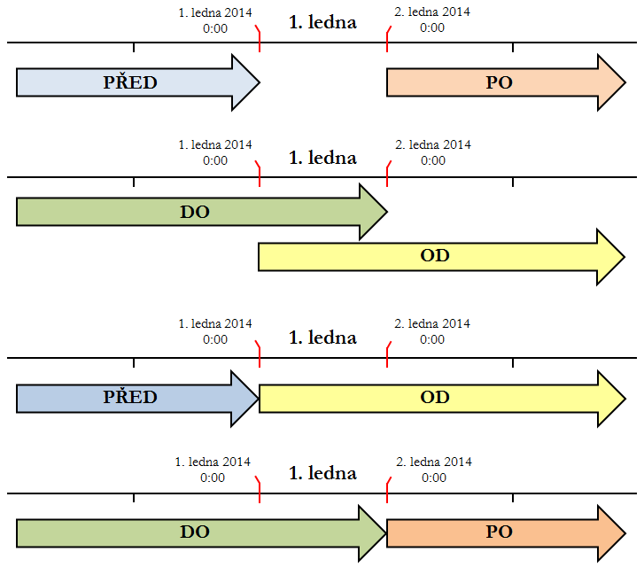
Před/do/od/po

Slide 12
F. Zrušovací ustanovení
čl. 52 LPV
způsoby zrušení právního předpisu
výslovně
vyžadují LPV
mlčky
lex posterior derogat legi priori
lex specialis derogat legi generali
lex superior derogat legi inferiori

Slide 13
G. Nabytí účinnosti a pozbytí platnosti
čl. 53 LPV, zákon č. 222/2016 Sb.
den přijetí
den nabytí platnosti
dnem vyhlášení ve Sbírce zákonů a mezinárodních smluv
den pozbytí platnosti
explicitně uvedeno nebo zrušením předpisu
den nabytí účinnosti
1. 1. nebo 1. 7.
výjimečně dříve než 1.1. nebo 1.7. nejdříve však dnem následujícím po dni vyhlášení
nouzový stav, stav ohrožení státu, válečný stav, stav legislativní nouze – lze nabytí účinnosti dnem vyhlášení

Slide 14
G. Nabytí účinnosti a pozbytí platnosti
legisvaka(n)ce
měla by být dostatečně dlouhá
retroaktivita
pravá (zásadně nepřípustná)
nepravá (zásadně přípustná)
vyjádření dne nabytí účinnosti
pevné – při stanovení dne účinnosti nutné zohlednit délku legislativního procesu a legisvakanci
pohyblivé (např. prvním dnem druhého kalendářního měsíce následujícího po jeho vyhlášení)

Slide 15
Legislativní pečlivosti zdar!
prof. JUDr. Radim Boháč, Ph.D.
Katedra finančního práva a finanční vědy
e-mail: bohac@prf.cuni.cz
web: www.radimbohac.cz
tel.: +420 221 005 330

